Slide 1
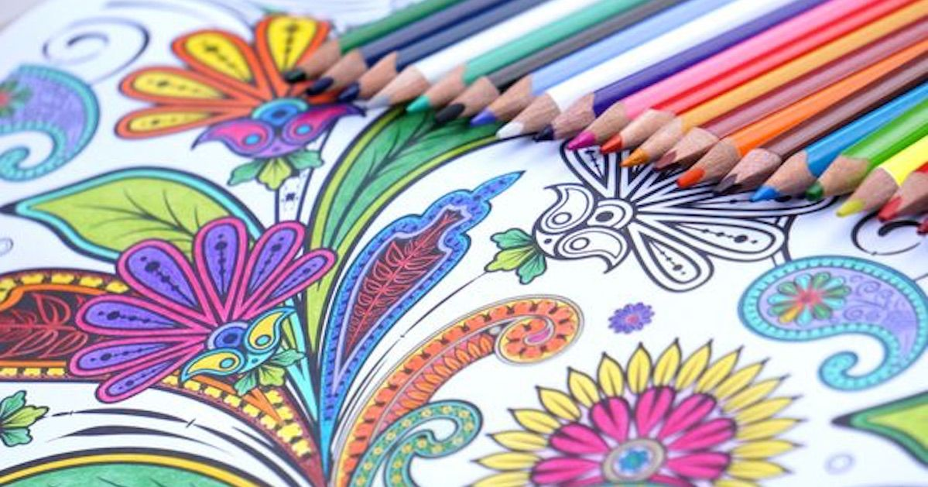
Арт-технологии в управлении конфликтами
Володина Ксения Андреевна,
к.психол.н., доцент кафедры общей и социальной психологии Тюменского государственного университета

Slide 2
Арт-терапия – очень пластичное, постоянно развивающееся направление. Арт-терапия позволяет решить большой спектр задач, как в работе с клиентом, так и в работе с группой.
Конфликт – это процесс это процесс, в котором два (или более) индивида или группы активно ищут возможность помешать друг другу достичь определенной цели, предотвратить удовлетворение интересов соперника или изменить его взгляды и социальные позиции (А.В. Дмитриев).
Рисунок в арт-терапии - способ познания и особый вид коммуникации, уникальный способ выразить то, что трудно сделать словом.
Форма, цвет, размер и многие другие характеристики продуктов творчества могут раскрыть истинные, глубинные желания, страхи, надежды, истинное отношение к кому-то или чему-то, настроение в данный момент времени (возможно, скрываемое и не осознаваемое).

Slide 3
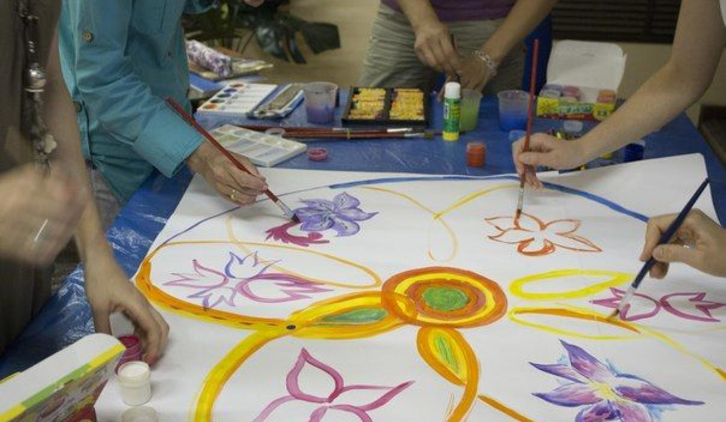
Групповой рисунок (коллаж)

Slide 4
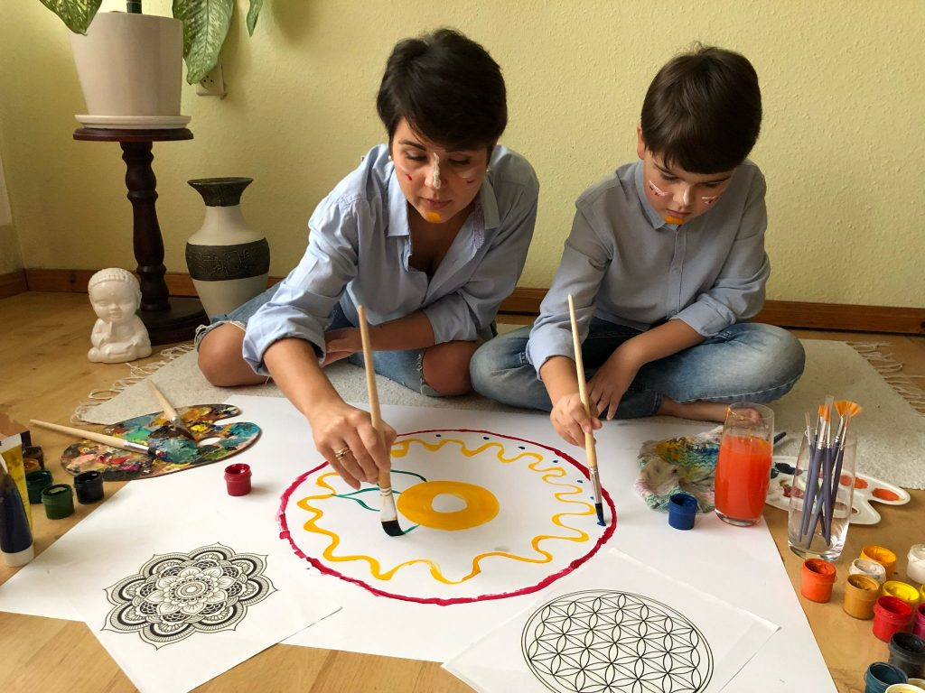
Работа с мандалой

Slide 5
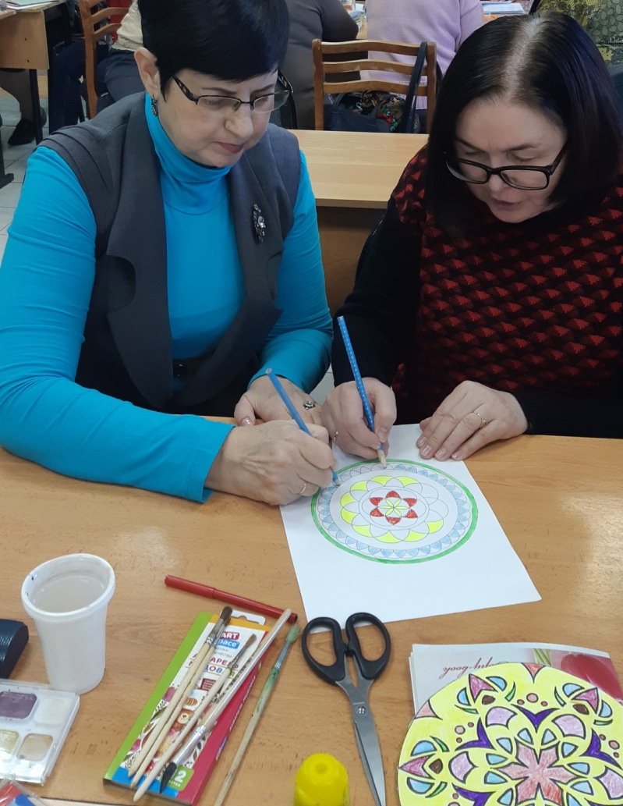
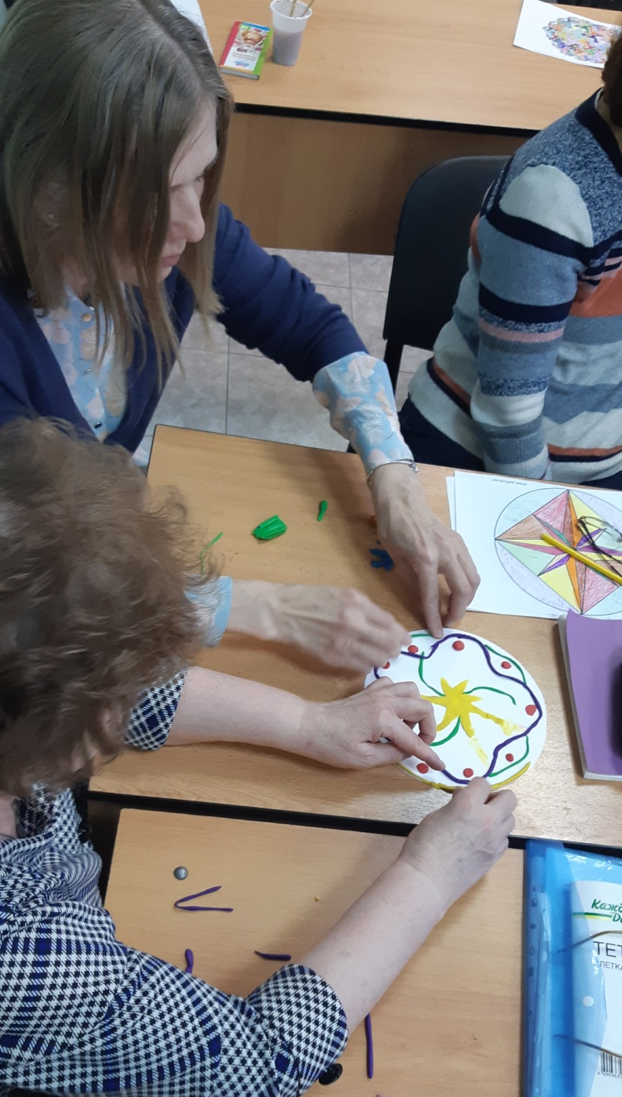

Slide 6
Работа с видеоматериалами
Мультфильмы (Маша и медведь, Смешарики, Простоквашино, Головоломка)
Отрывки из кинофильмов
Краткометражные сюжеты (Букашки)
!!! Со словами и без слов

Slide 7
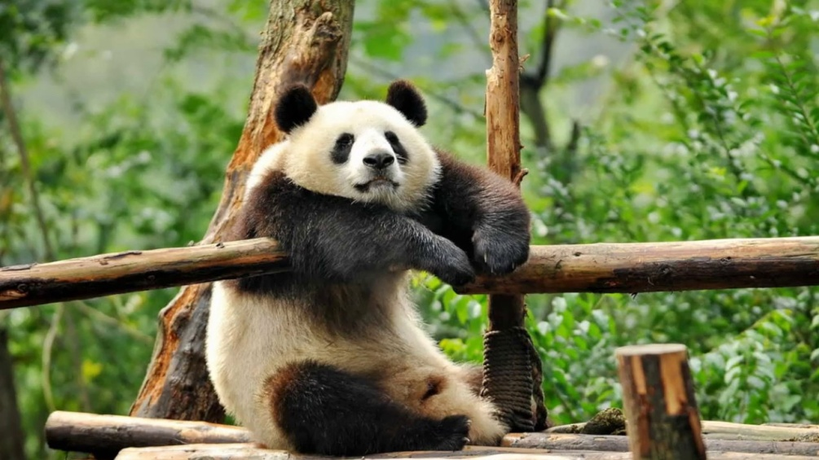
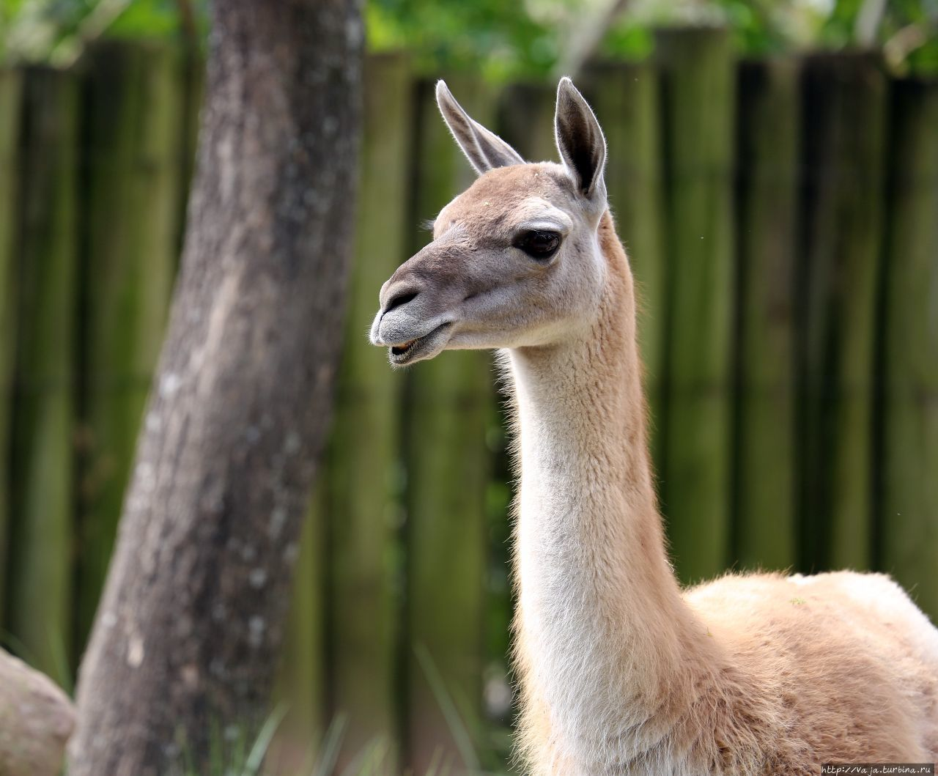
Работа с фотоматериалами

Slide 8
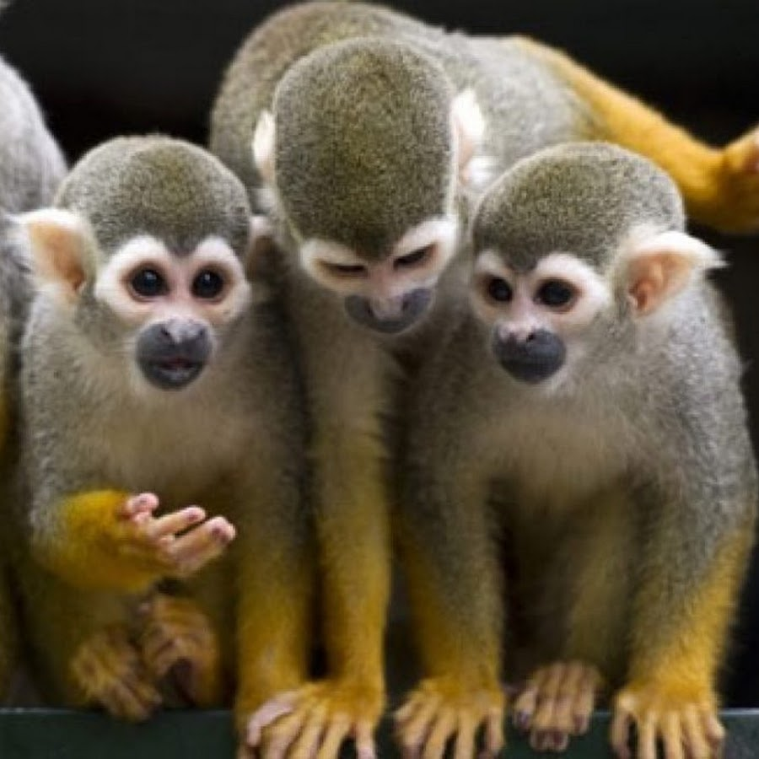
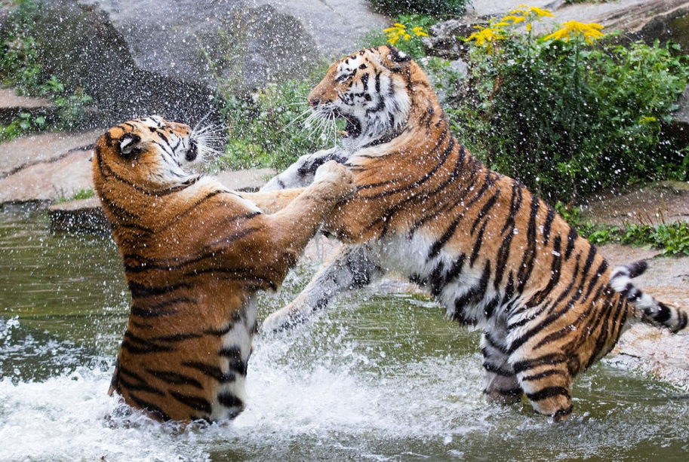

Slide 9
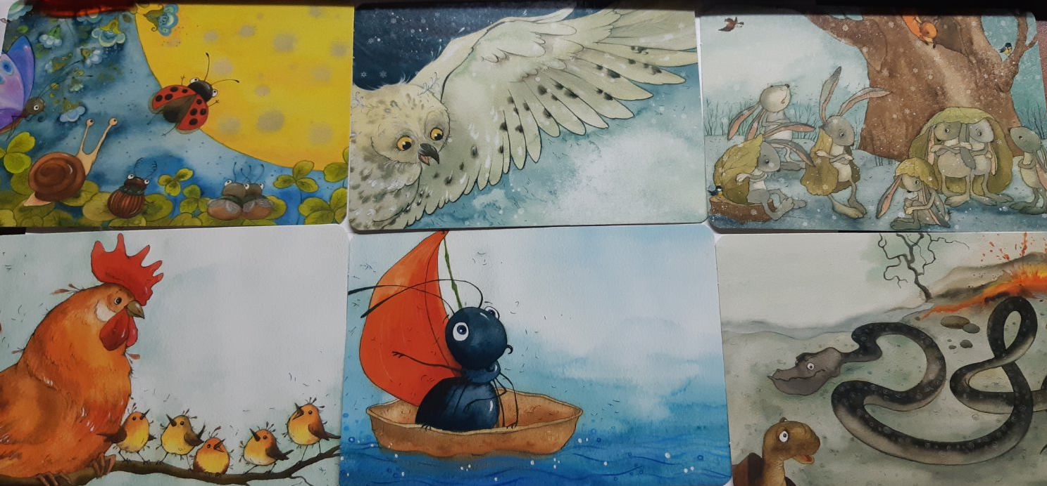

Slide 12
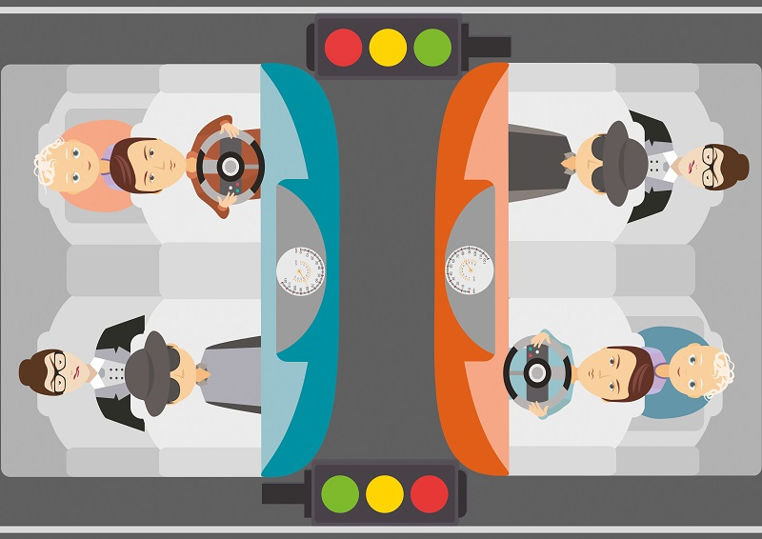

Slide 13
Работа с текстами
Сказки
Притчи
Рассказы

Slide 14
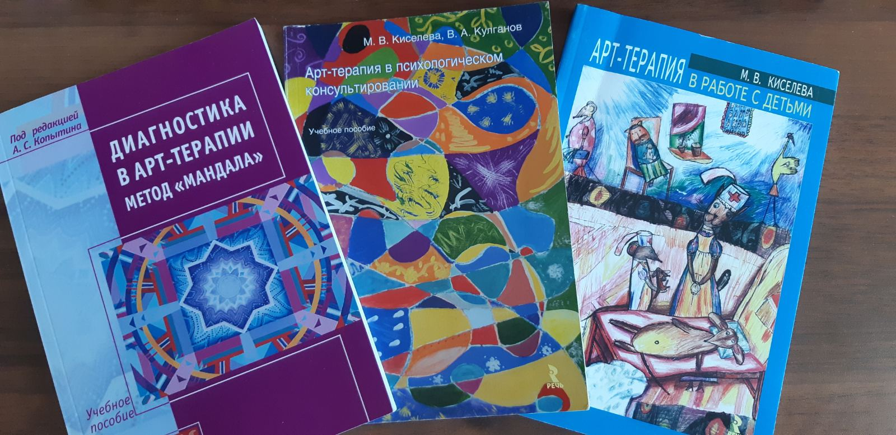
Литература

Slide 15
Спасибо за внимание!

